Slide 1

Impacto da Subida do Nível do Mar
na Costa Portuguesa
2025 – 2100
Metodologia, Ferramentas e Principais Resultados
Universidade Autónoma de Lisboa · 2026
Celso Gaspar Vieira Simões · MBA em Data Science — Projecto
1

Slide 2
Âmbito e Objetivos do Estudo
Questão de investigação e estrutura
Questão
Qual o custo económico da subida do nível do mar na costa portuguesa entre 2025 e 2100 — e quais as regiões mais em risco?
Geografia
~339 km de costa analisada (zona de estudo) · 13 regiões NUTS3 · 20 limiares de SNM (0,1 m a 2,0 m)
Cenários
Três trajetórias IPCC AR6 — SSP1-2.6 (+0,40 m), SSP2-4.5 (+0,60 m), SSP5-8.5 (+1,00 m) — mais análise de sensibilidade
Outputs
Exposição económica por região, classificação de risco, análise de break-even da adaptação e 5 dashboards Tableau interativos
Celso Gaspar Vieira Simões · MBA em Data Science — Projecto
2

Slide 3
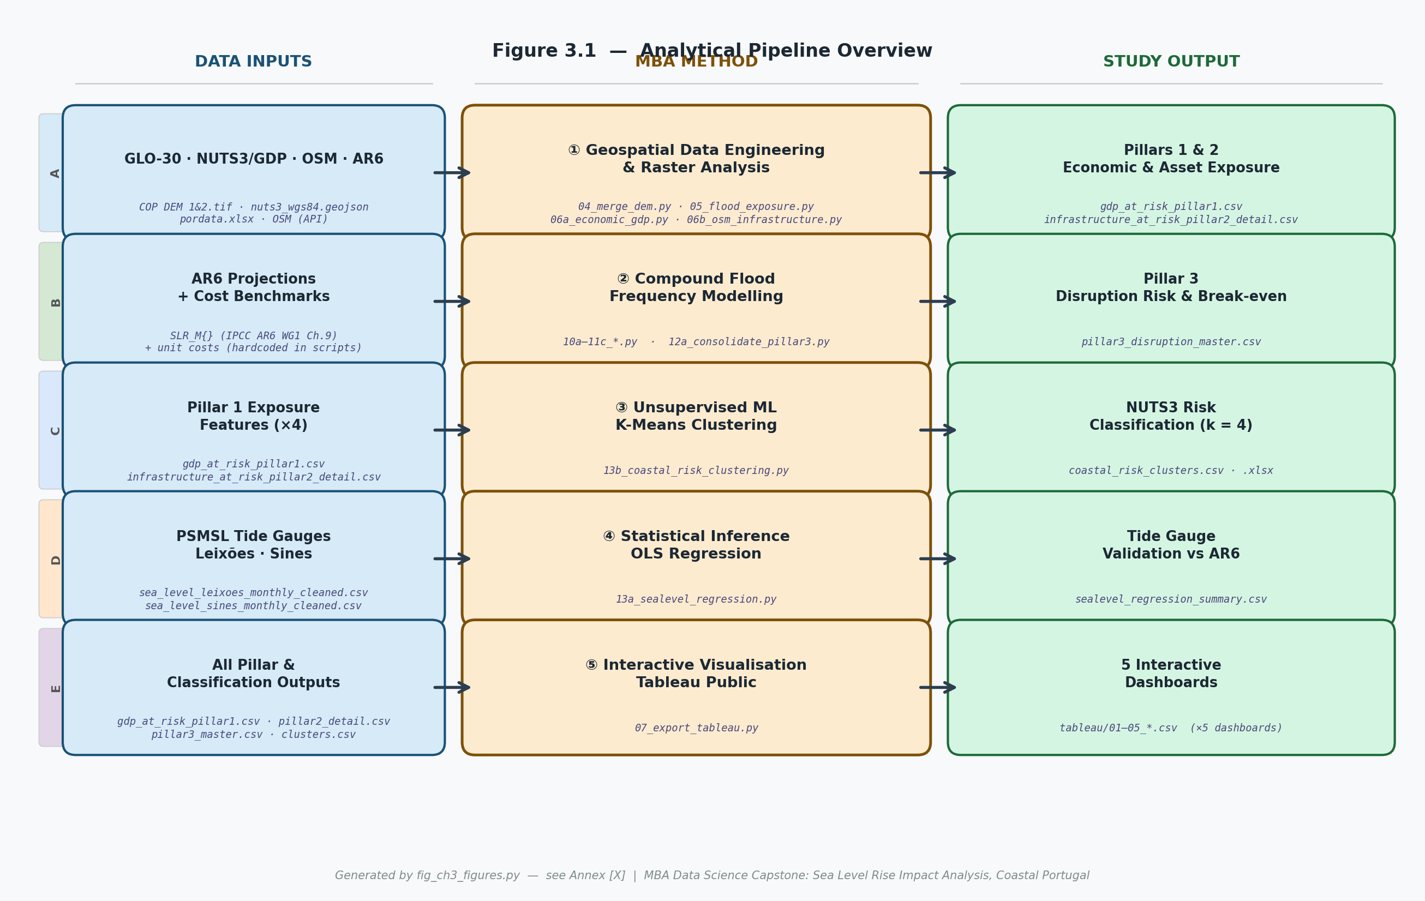
Cadeia de Análise
Cinco etapas: dos dados brutos aos dashboards interativos
Celso Gaspar Vieira Simões · MBA em Data Science — Projecto
3

Slide 4
Fontes de Dados
Quatro inputs principais — todos abertos e publicamente disponíveis
MDT GLO-30
PIB por NUTS3
IPCC AR6
Marégrafos
Modelo Digital de Terreno Copernicus ESA a 30 m
2 tiles cobrindo a costa portuguesa
Base do potencial de inundação estático
Eurostat PIB por NUTS3
+ dados OpenStreetMap
Exposição económica — Pilares 1 e 2
Projeções medianas AR6 · Leixões e Sines
Três cenários de emissões (SSP1/2/5)
Passos de 0,06 m entre 0,10 m e 2,00 m
Registos mensais PSMSL
Leixões (1956–2022) · Sines (1977–2022)
Validação das tendências OLS vs. AR6
Celso Gaspar Vieira Simões · MBA em Data Science — Projecto
4

Slide 5
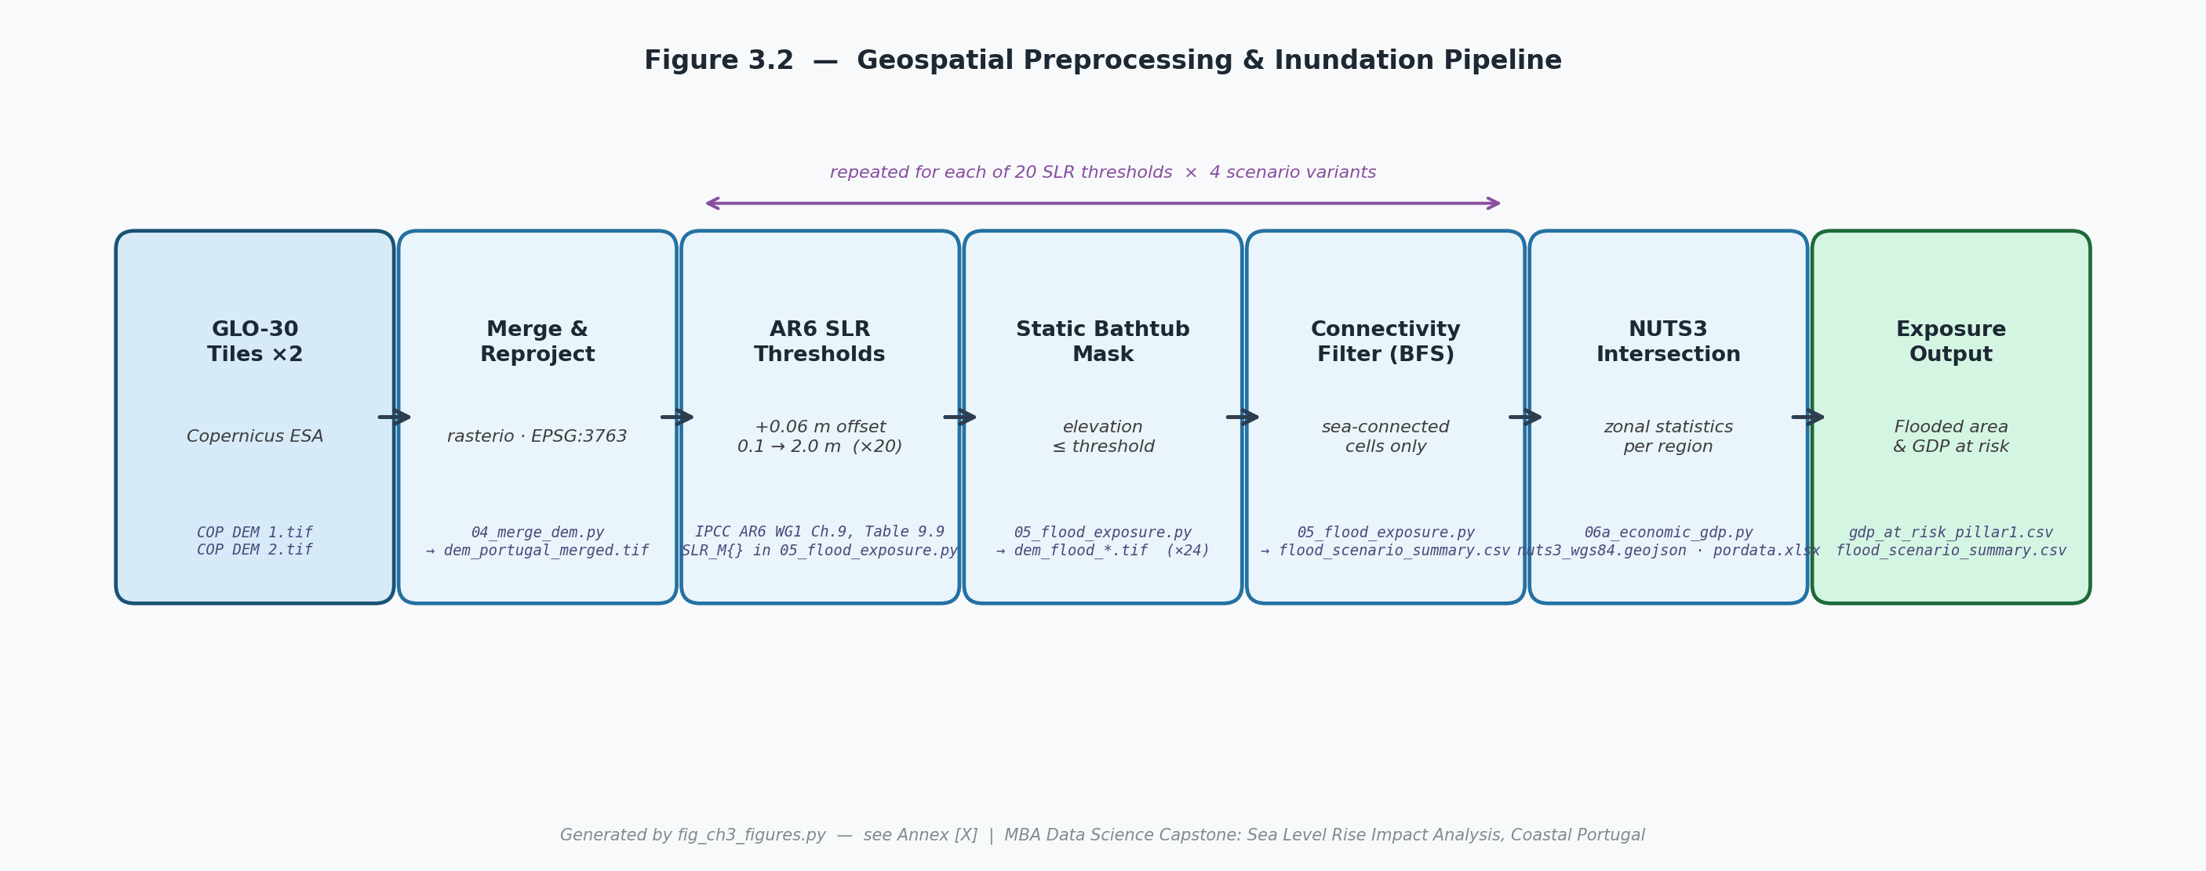
Etapa 1 — Processamento Geoespacial
Python · rasterio · filtro BFS de conectividade · estatísticas zonais NUTS3
04_merge_dem.py
05_flood_exposure.py
06a_economic_gdp.py
Funde e reprojeta os tiles GLO-30 para EPSG-3763 (sistema de referência nacional)
Aplica máscara de banheira estática em cada limiar de SNM; filtro BFS remove células não conectadas
Interseta a máscara de inundação com as fronteiras NUTS3 para calcular o PIB e a área em risco
Celso Gaspar Vieira Simões · MBA em Data Science — Projecto
5

Slide 6
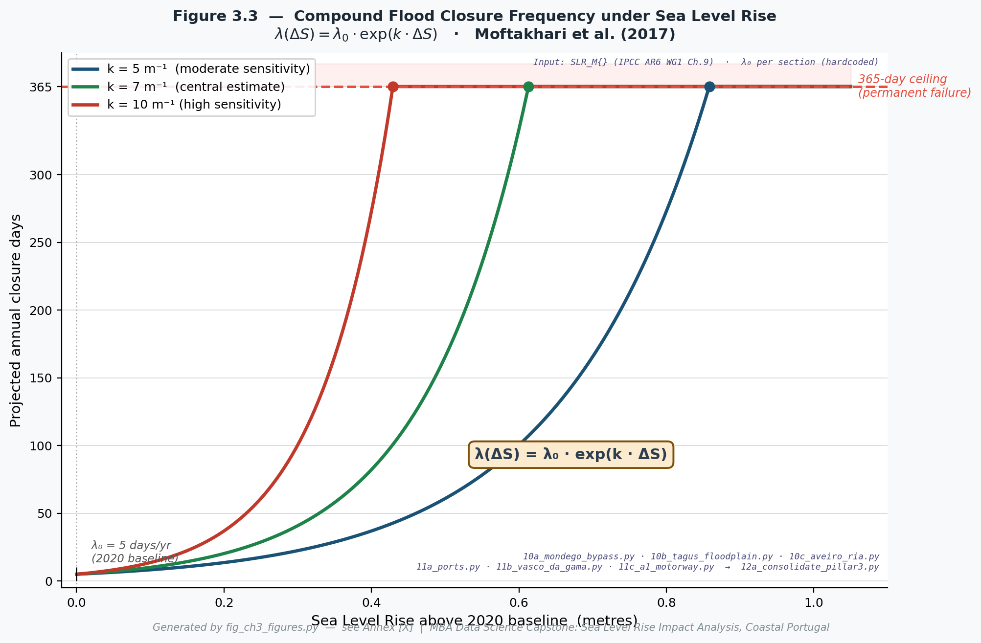
Etapa 2 — Modelo de Frequência de Inundação Composta
Moftakhari et al. (2017) · implementado em Python
Como funciona
λ
λ₀ representa a taxa base de ocorrência de eventos de inundação por secção (tipicamente 5 dias/ano)
↑
Com o SNM a subir ΔS m, a frequência cresce exponencialmente: λ(ΔS) = λ₀ · exp(k · ΔS)
k
Parâmetro de sensibilidade k ≈ 6,93 m⁻¹ — frequência duplica a cada 10 cm de SNM
!
Aos 365 dias/ano: colapso permanente — efeito teto amplifica o custo de forma não linear
→ Mais SNM · mais eventos · mais dias de encerramento · custo exponencial
Scripts: 10e_llt_*.py · 12e_consolidate_pillar3.py
k baseado em Moftakhari et al. (2017) — aplicado como aproximação – nãi calibrado para Portugal
Celso Gaspar Vieira Simões · MBA em Data Science — Projecto
6

Slide 7
Python: Scripts Principais e o Seu Propósito
Sem código — apenas o que cada script faz e por que é relevante
Etapa | Script / Módulo | O que faz
04 – 06 | Engenharia de Dados | Funde tiles do MDT · reprojeta para CRS nacional · aplica limiares de SNM · calcula PIB e infraestruturas em risco por NUTS3
10e – 12e | Motor de Custo — Pilar 3 | Aplica o modelo Moftakhari por secção de estrada/porto · acumula dias de encerramento · converte em custo de disrupção com custos unitários
Etapa 3 | 13b_coastal_risk_clustering.py | Normaliza quatro variáveis de exposição · ajusta k=4 clusters · valida pelo método elbow e score de silhouette
Etapa 4 | 13a_sealevel_regression.py | Ajusta tendência linear aos dados dos marégrafos · projeta até 2100 · compara com as projeções medianas do IPCC AR6
Etapa 5 | 07_export_tableau.py | Compila todos os outputs dos Pilares em CSVs para Tableau · 5 feeds de dados cobrindo risco, custo e adaptação
Celso Gaspar Vieira Simões · MBA em Data Science — Projecto
7

Slide 8
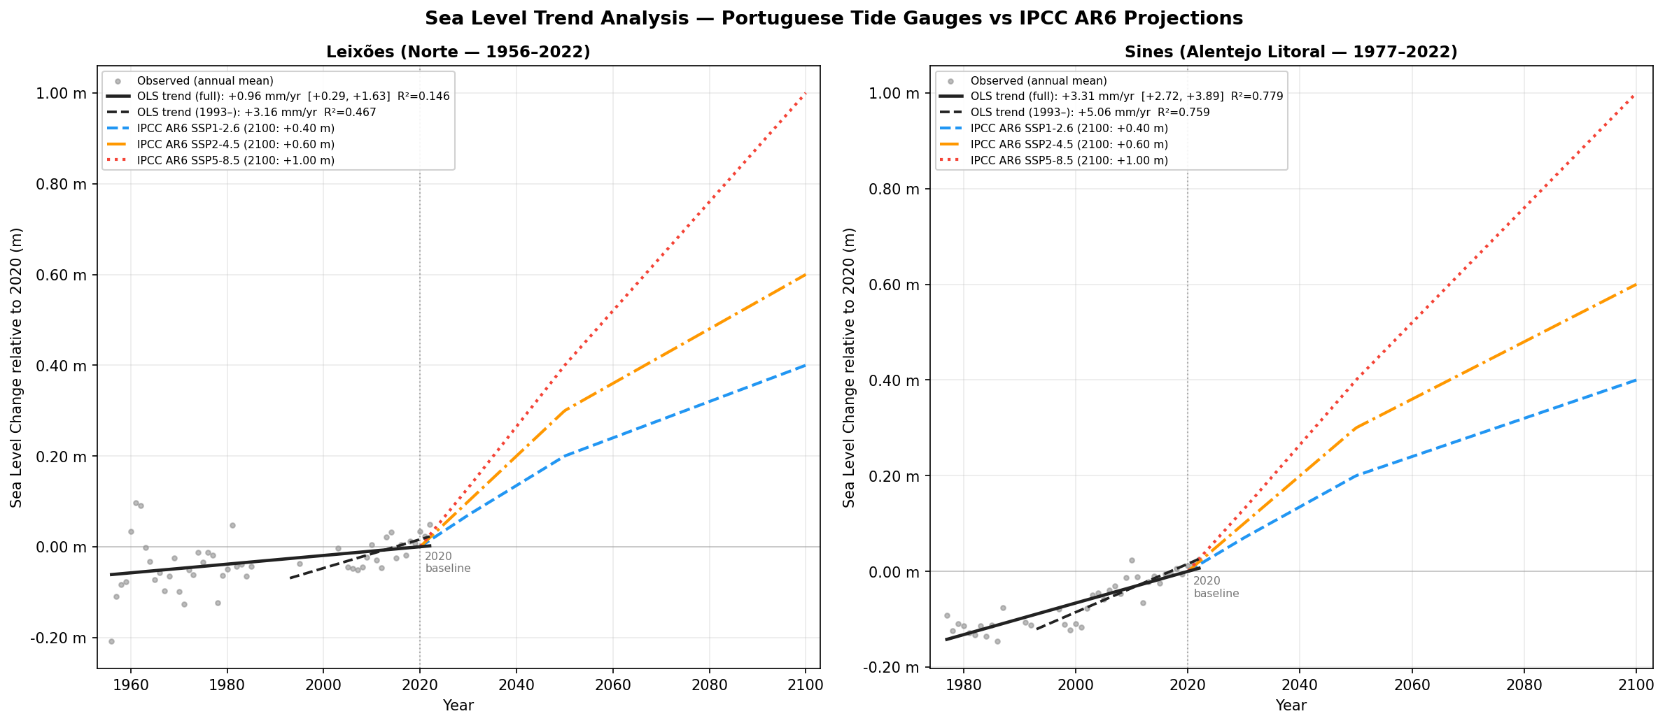
Inferência Estatística — Regressão OLS
Tendências históricas (registo completo) — não representam aceleração recente · Leixões (1956–2022) · Sines (1977–2022)
+1,96 mm/ano
Leixões — período completo (R²=0,146)
+3,11 mm/ano
Sines — período completo (R²=0,778)
+5,06 mm/ano
Taxa OLS Sines pós-1993 (cf. AR6 SSP5-8.5)
Celso Gaspar Vieira Simões · MBA em Data Science — Projecto
8

Slide 9
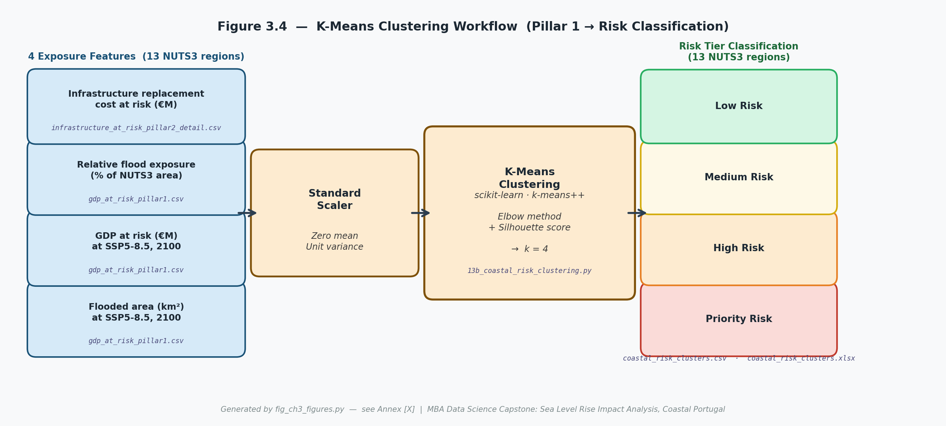
Machine Learning — Clustering K-Means
Classificação não supervisionada das 13 regiões NUTS3 costeiras em níveis de risco
Por que K-Means?
Com 13 regiões NUTS3 e quatro dimensões de exposição, o K-Means oferece uma classificação objetiva e orientada por dados, sem limiares arbitrários. O método elbow selecionou k = 4; o score de silhouette = 0,414 confirma separação significativa. As variáveis foram transformadas com log1p para gerir regiões com valores extremos (e.g. Lisboa).
Celso Gaspar Vieira Simões · MBA em Data Science — Projecto
9

Slide 10
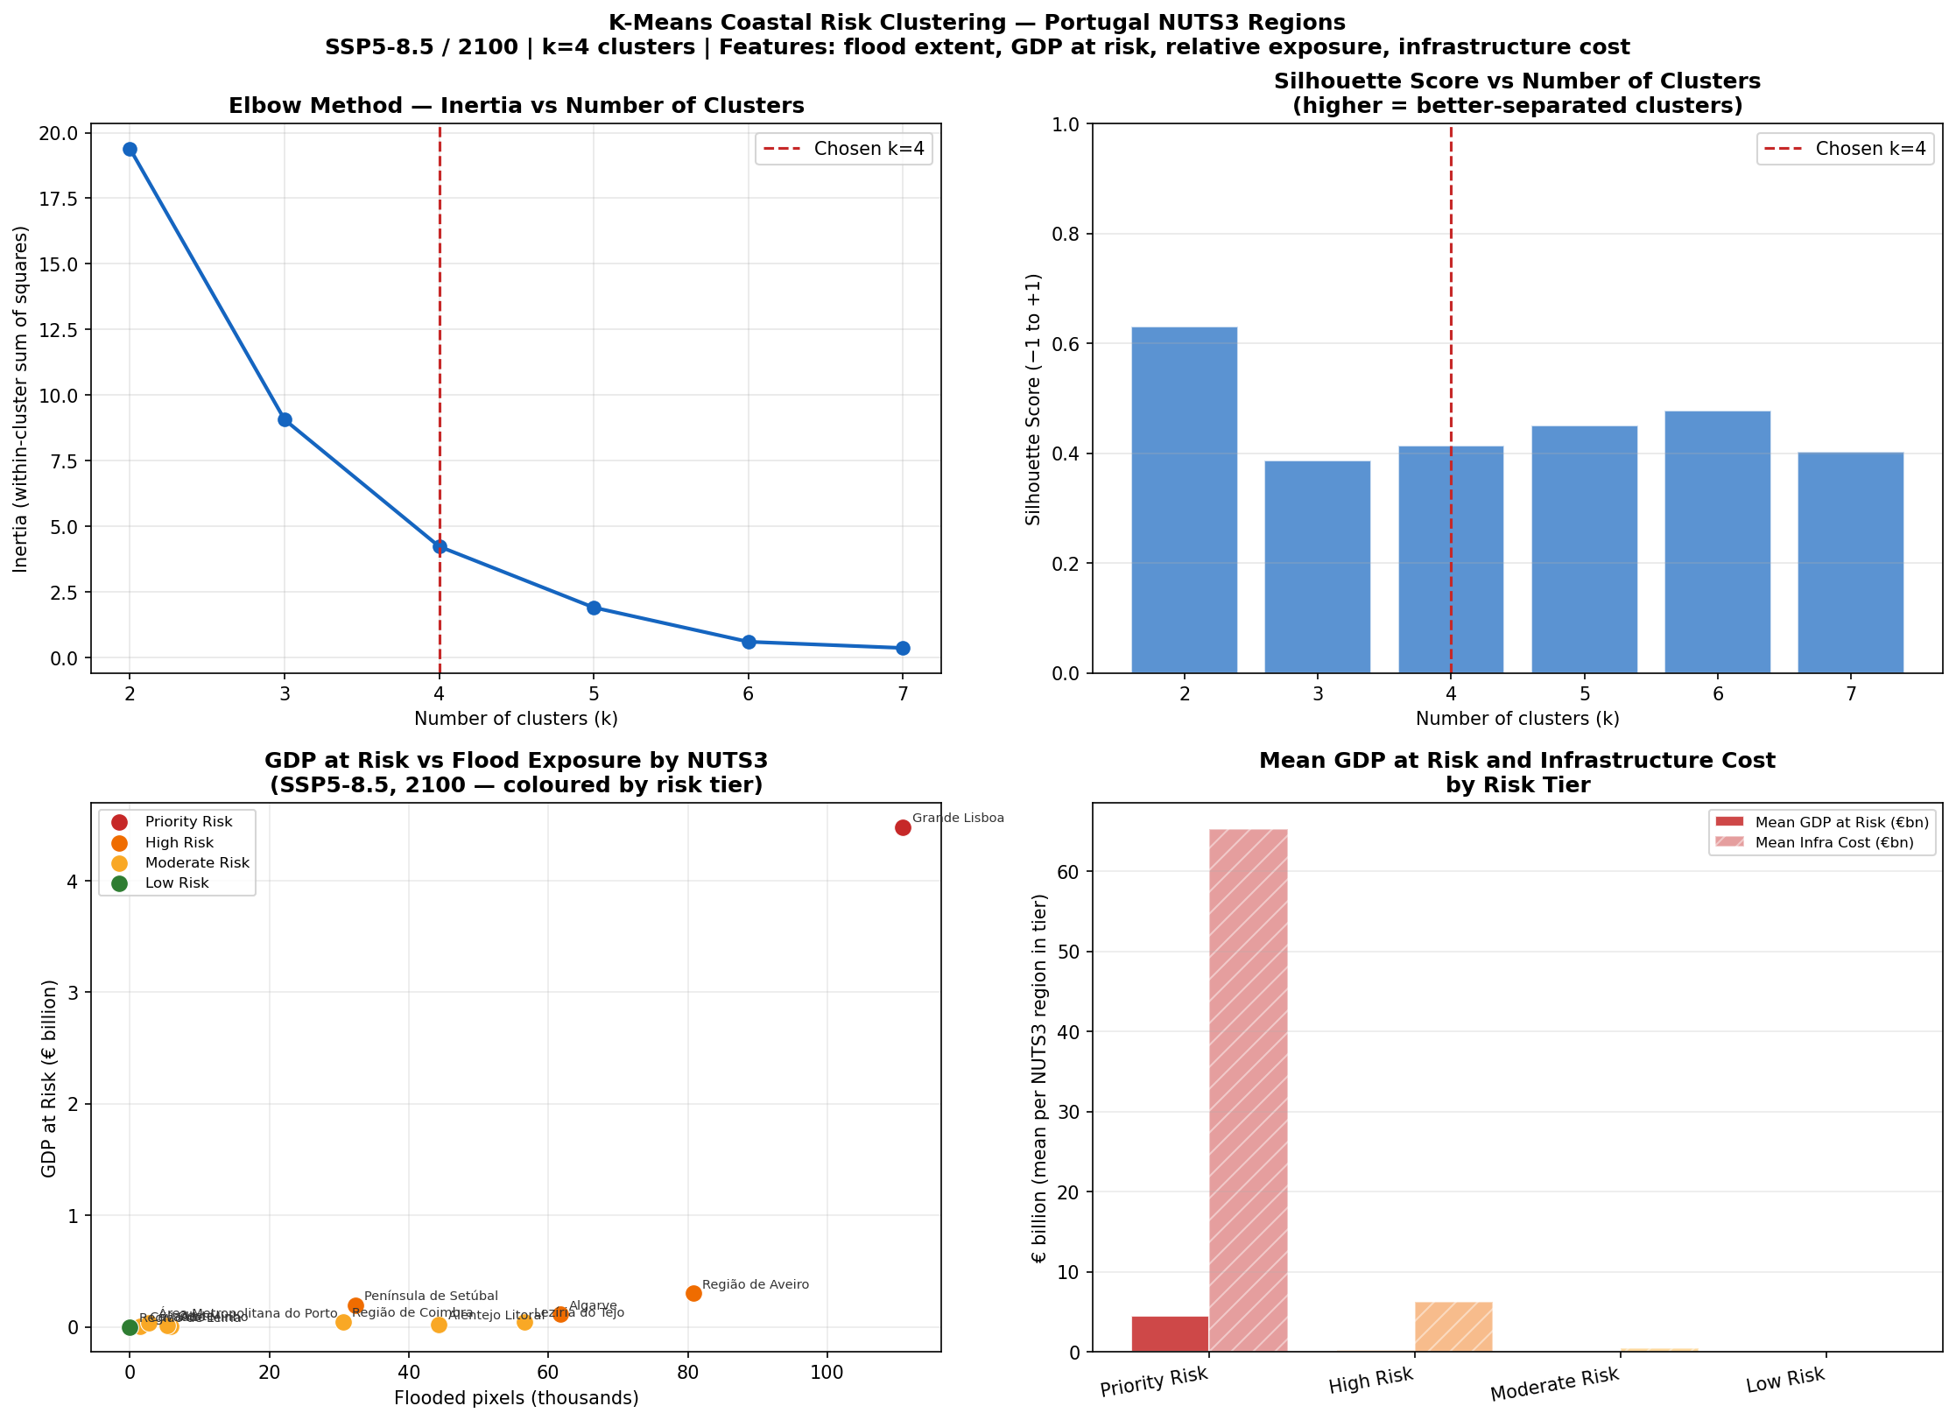
Resultados ML — Quatro Níveis de Risco
Validação por elbow e silhouette · k = 4 · variáveis SSP5-8.5 / 2100
Celso Gaspar Vieira Simões · MBA em Data Science — Projecto
10

Slide 11
Enquadramento Económico — Três Pilares
Contabilização abrangente: do fluxo do PIB à disrupção física
Pilar 1
PIB em Risco
Pilar 2
Stock de Ativos em Risco
Pilar 3
Custo de Disrupção
PIB anual potencialmente afetado, proporcional à área NUTS3 inundada.
Proxy de exposição económica — não simula perda efetiva.
Valor de substituição de infraestruturas (estradas, portos, edifícios) no potencial de inundação estático.
Capta a exposição no balanço patrimonial.
Custo operacional dos encerramentos modelado pela frequência composta (Moftakhari).
Converte dias de encerramento em €M — único pilar com não linearidade explícita.
06a_economic_gdp.py
06b_infrastructure.py
10e_llt_*.py · 12e_consolidate.py
Celso Gaspar Vieira Simões · MBA em Data Science — Projecto
11

Slide 12
Tableau Public — 5 Dashboards Interativos
public.tableau.com/app/profile/celso.simoes · Impacto do SNM na Costa Portuguesa
01
Classificação de Risco Costeiro
Níveis K-Means para 13 regiões NUTS3 · mapa com código de cores · dispersão PIB vs. exposição
02
Visão Geral dos Cenários de SNM
SSP1 / SSP2 / SSP5 em paralelo · SNM projetado, área inundada e custo agregado por ano
03
Exposição Económica (Pilares 1+2)
PIB em risco e stock de ativos por NUTS3 e cenário · Lisboa como outlier dominante
04
Custo de Disrupção (Pilar 3)
Dias de encerramento por secção → €M · curva cumulativa 2025–2100 por cenário
05
Break-even da Adaptação
7 opções recomendadas (Opt 3) · limiar CAPEX e ano de retorno mais rápido sob SSP5-8.5
Celso Gaspar Vieira Simões · MBA em Data Science — Projecto
12

Slide 13
Principais Resultados
O que a metodologia revelou — cenário SSP5-8.5 (2025–2100)
!
Lisboa — Risco Prioritário
€130,1
Alta densidade de PIB + maior exposição NUTS3 = cluster de risco mais elevado. Domina os Pilares 1+2.
mil milhões
✓
7 opções de adaptação: break-even antes de 2045
Todas as opções recomendadas (Opt 3) atingem VPL positivo antes de 2045 a 1,5 % de desconto.
custo cumulativo de disrupção
SSP5-8.5 · 2025–2100
~
OLS valida as trajetórias AR6
Efeito teto amplifica custos
não linearmente após +0,6 m
Leixões (+1,96 mm/ano) e Sines (+3,11 mm/ano) são consistentes com o cenário baixo AR6 — ancoragem empírica do modelo.
Celso Gaspar Vieira Simões · MBA em Data Science — Projecto
13

Slide 14
Limitações e Verificações de Robustez
Reconhecimento honesto dos pressupostos e fronteiras do modelo
Potencial estático
O modelo usa potencial de inundação estático (máscara MDT), não um modelo hidrológico dinâmico. Tende a sobrestimar a conectividade e subestimar a dinâmica de maré de tempestade.
Sensibilidade λ
O parâmetro λ governa a não linearidade dos custos. Os resultados mantêm a ordem de grandeza sob SSP1/SSP2, mas divergem significativamente sob SSP5-8.5 perto do teto — limitação conhecida e divulgada.
Proxy do PIB
O PIB em risco é estimado pela quota de área inundada do PIB NUTS3 — pressuposto de proporcionalidade espacial. Não modela a composição setorial nem a resiliência económica.
Custos de adaptação
Os custos unitários do Pilar 3 provêm da literatura (benchmarks de infraestruturas portuguesas). Não são orçamentos específicos de projeto e têm uma incerteza de ±30–50%.
k = 4 clusters
Com apenas 13 observações, a estabilidade dos clusters é limitada. O score de silhouette (0,414) indica separação significativa mas não forte. Os resultados devem ser interpretados de forma direcional.
Celso Gaspar Vieira Simões · MBA em Data Science — Projecto
14

Slide 15
O que este Trabalho Demonstra
Python open-source — rasterio, scikit-learn, statsmodels — pode produzir análise geoespacial e económica de qualidade científica à escala nacional
O ML não supervisionado (K-Means) classifica objetivamente o risco costeiro sem limiares definidos por especialistas, produzindo rankings regionais acionáveis
A inferência estatística (OLS nos marégrafos) ancora o modelo na observação empírica e valida a trajetória de projeção IPCC AR6 selecionada
Os dashboards Tableau interativos tornam os resultados acessíveis aos decisores políticos que precisam de agir — não apenas aos académicos que precisam de publicar
O custo de não agir é insuportável: no SSP5-8.5, o custo cumulativo de disrupção atinge €130,1 mil milhões (2025–2100) — as opções recomendadas (Opt 3) atingem break-even muito antes de meados do século
Celso Gaspar Vieira Simões · MBA em Data Science — Projecto
15

